Slide 1
看见未来—AI 技术 在 IoT 数据上的应用
赵衎衎 浪潮 KaiwuDB

Slide 2
目录
CONTENTS
01
关于 KaiwuDB
02
AI 技术在 IoT 数据上的应用
03
大模型时代的思考

Slide 3
目录
CONTENTS
01
关于 KaiwuDB

Slide 4
开物成务 — 通晓万物之理
上海沄熹科技有限公司是浪潮控股的基础软件企业。公司汇聚了全球顶尖的数据库人才，以面向AIoT 的分布式多模数据库 KaiwuDB 为核心产品，致力于打造先进、安全、创新的数据库产品及数据服务平台，构建行业级物联网实时信息融合平台；聚焦工业物联网、数字能源、车联网、智慧产业等快速发展重要领域，大力推动产业融合，充分挖掘数据价值，赋能行业数字化转型升级。
当前，公司业务范围已覆盖众多行业，在工业物联网、数字能源、车联网、智慧园区、数字政务、数字金融等领域均已成功完成落地实践。

Slide 5
目录
CONTENTS
02
AI 技术在 IoT 数据上的应用

Slide 6
物联网 — 数据爆炸的奇点
130亿物联网设备
2025年, 物联网设备
产生的数据达79.4ZB
物联网设备
将在4年内翻倍
物联网设备产生的数据每年增长 60%
2030年, 3/4的设备
会是物联网设备

Slide 7
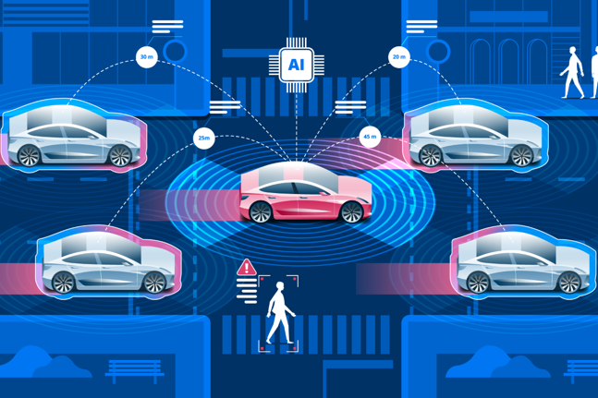
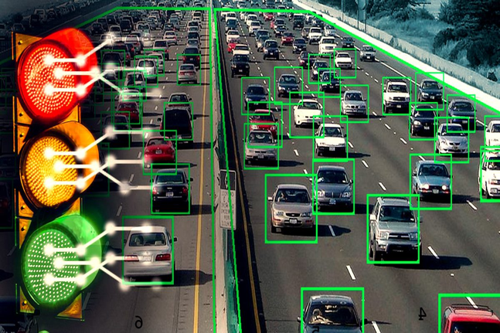
当 AI 遇到物联网
AIoT —— AI + IoT
通过AI技术从数据中获取知识 + IoT 的连通性与实时数据获取、数据交换、数据处理能力
智慧建筑
人员风险监控
调节设备耗能
优化设备使用
自动驾驶
加强行车安全
提升驾驶体验
降低环境污染
智慧交通
提升交通效率
优化出行安排
增加道路安全
智慧能源
优化能源配置
减少能源损耗
降低环境污染

Slide 8
KaiwuDB — 面向 AIoT 的数据库
KaiwuDB 是一款面向 AIoT 场景的分布式、多模、支持云边端协同的数据库产品，拥有“就地计算”重点技术，具备高速写入、极速查询、SQL 支持、随需压缩、智能预计算、订阅发布、集群部署等特性，具有高可用、低成本、易运维等特点。
分布式
多模
原生 AI
高性能写入查询
Kaiwu100
一库多用 多模支持
KaiwuDB
SQL 与生态支持
随需压缩 节约存储成本
多种开发语言支持
高可用
订阅发布
集群部署和管理

Slide 9
AI + DB 结合方向
AI4DB
DB4AI
利用 AI 技术实现数据库的自动化运维与管理
数据库提供原生或集成的 AI 能力提升库内数据驱动的 AI 应用生产力
数据库参数优化
数据准备增强
VS
数据库设计优化
模型训练增强
数据库监控优化
模型推理增强
数据库自适应
模型监控增强
数据库自修复
数据治理增强

Slide 10
数据库优化自治
不完整/不准确的
统计信息
编译时
优化的限制
单一计划的
局限性
缺乏
全局视角
缺乏
计划生命周期管理

Slide 11
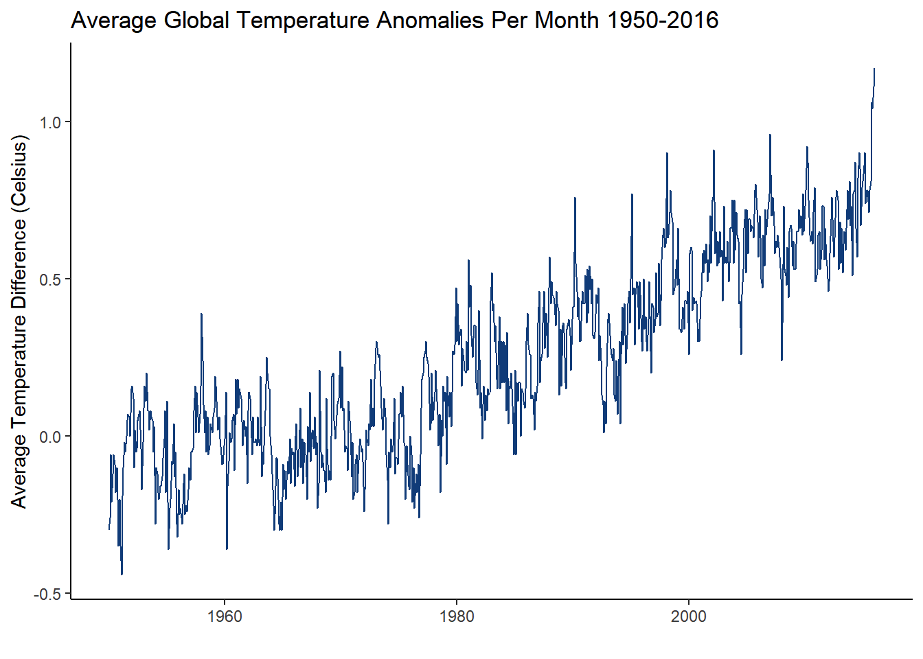
时序数据 — 看得到的未来
时序( Time Series) 数据定义
一系列以时间排序的数据
时序数据特点
带有时间戳
数据按时间顺序产生
相对高频、稳定的产生
价值随时间推移而降低
较少更新
批量删除
常见在时间轴上做聚合
时序数据通常是“有模式的”数据

Slide 12
AI for TS DB —— 智能生命周期管理
新
旧
数据
压缩
降采样
归档
数据
数据价值高
查询频率高
存储成本高
压缩算法选择
冷热存储选择
降采样周期推荐
归档周期推荐
数据价值低
查询频率低
存储成本低

Slide 13
AI for TS DB —— 智能预计算
按小时
预聚合
…
SELECT AVG(..)
WHERE TS
BEWEEN ‘2023-01-10 02:00:00’ AND ‘2023-01-10 03:59:59’;
2023-01-10 00:00-
01:00
2023-01-10 00:01-
02:00
2023-01-10 02:00-
03:00
2023-01-10 03:00-
04:00
…
原始
数据
…
2023-01-10
SELECT AVG(..)
WHERE TS
BEWEEN ‘2023-01-08 00:00:00’
AND ‘2023-01-10 23:59:59’;
按天
预聚合
…
预计算自动生成
预计算粒度选择
预计算方式选择
预计算自动维护

Slide 14
AI for TS DB —— 智能索引
智能索引推荐流程

Slide 15
AI 赋能数据库 – AI4DB
SQL 优化器
预计算推荐
生命周期管理推荐
索引推荐
…
自治优化引擎
RBO
规则
洞察
优化策略
负载
分析
策略
分析
洞察
分析
CBO
成本
洞察
实时反馈
自治信息仓库
SQL 执行器
负载描绘
编译描绘
执行描绘
负载描绘历史
编译描绘历史
执行描绘历史
计划
调整
计划执行
计划
调度

Slide 16
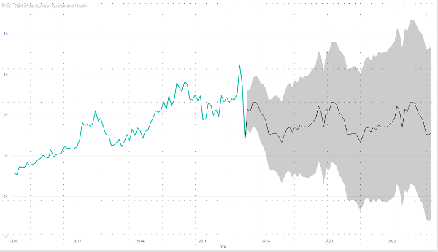
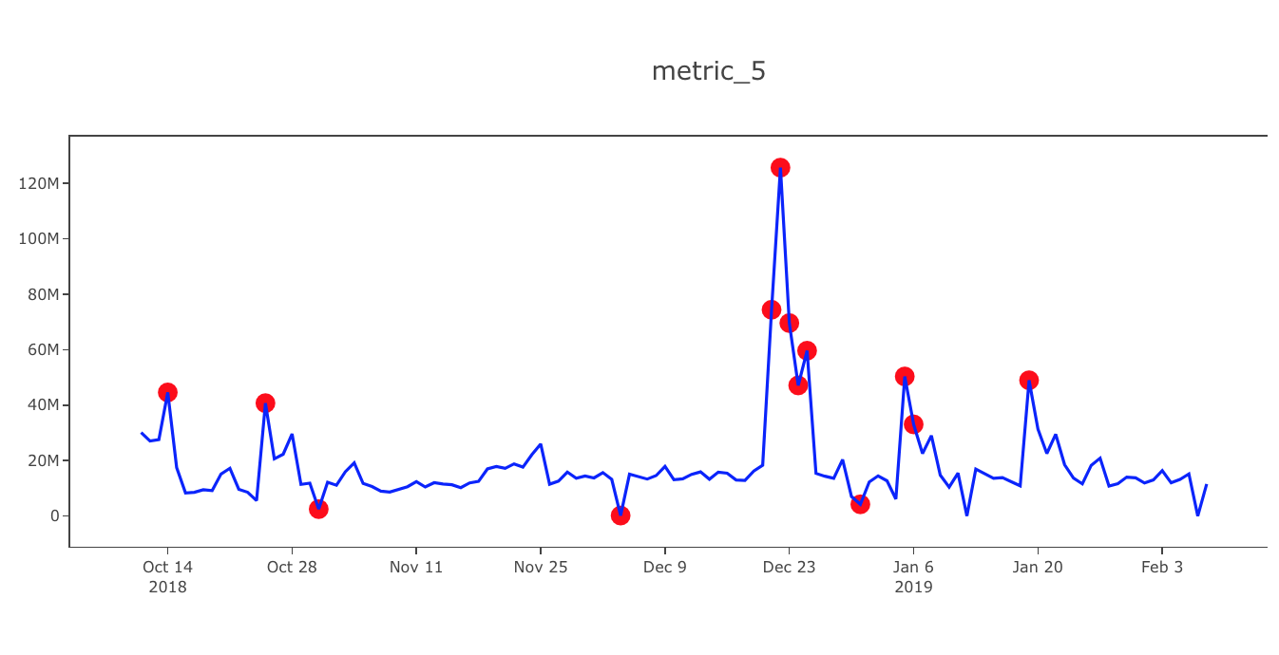
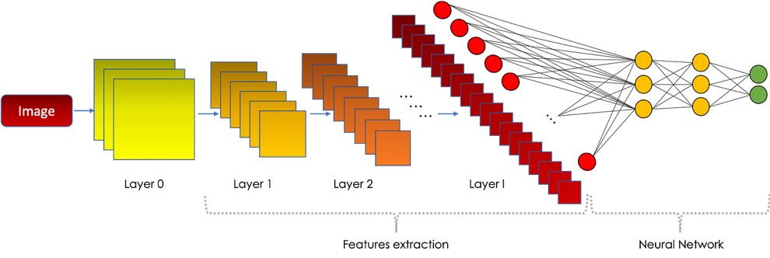
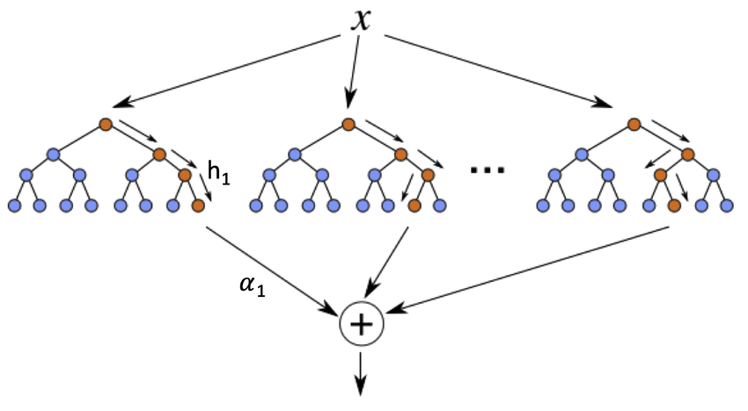
IoT 常见算法应用
时间序列预测
异常检测
图像识别
决策树/森林

Slide 17
AI 赋能数据库 – DB4AI
针对机器学习“可消费”能力
拥抱开源社区，支持主流机器学习框架
支持云边端灵活部署方案
支持模型生命周期管理 —— ModelOps in Database
KaiwuDB
KaiwuDB – 推理引擎
原生预测分析函数
推理流水线
Kubernetes
数据工程师
开发人员
模型生命周期管理函数
KaiwuDB – 生命周期管理引擎
数据
数据
训练流水线
评估流水线
批量预测
版本管理
数据库管理员
Kubernetes
数据科学家

Slide 18
目录
CONTENTS
03
大模型时代的思考

Slide 19
大模型时代的思考
时序数据处理
异构数据处理（分析）
开发者生态
SQL + API
+
自然语言
By LLM
高性能读写
低存储成本
灵活生命周期管理
水平扩展能力
时序分析
多模数据关联
多模数据转换
水平扩展能力
异构硬件支持
关系数据处理（交易）
AI 能力
非关系型数据
数据一致性
事务支持
时序算法支持
常用框架支持
ModelOps in DB
高效索引
对象存储

Slide 20
THANK YOU
QUESTIONS?
欢迎扫码打卡
积分可兑换对应礼品哟！

